Slide 1
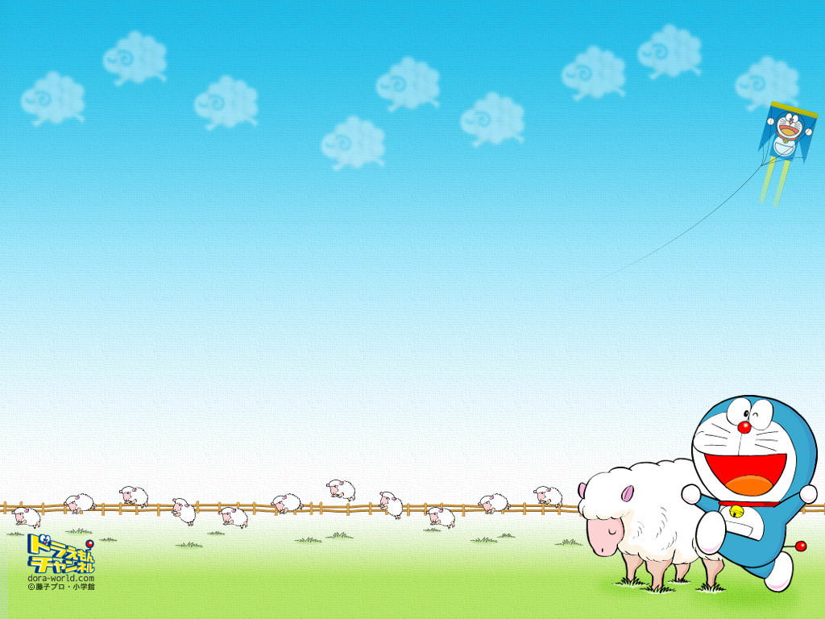
Trường tiểu học Thạch Bàn A
Môn : Thể dục
Khối 4
Giáo viên: Nguyễn Thanh Huệ

Slide 2
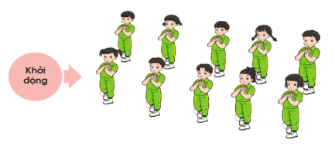
Tuần 7: Học động tác nhảy và động tác điều hòa.
I, Khởi động

Slide 3
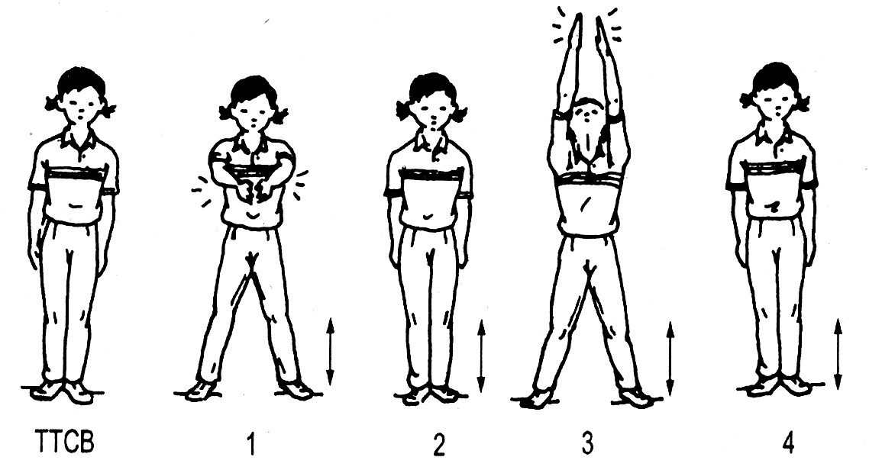
II, Bài học
1, Học động tác nhảy
TTCB : đứng nghiêm
N1: tách chân bật nhảy vỗ tay trứơc mặt
N2: Bật nhảy thu chân về
N3: Tách chân bật nhảy vỗ tay lên cao
N4: Bật nhảy thu chân về

Slide 4
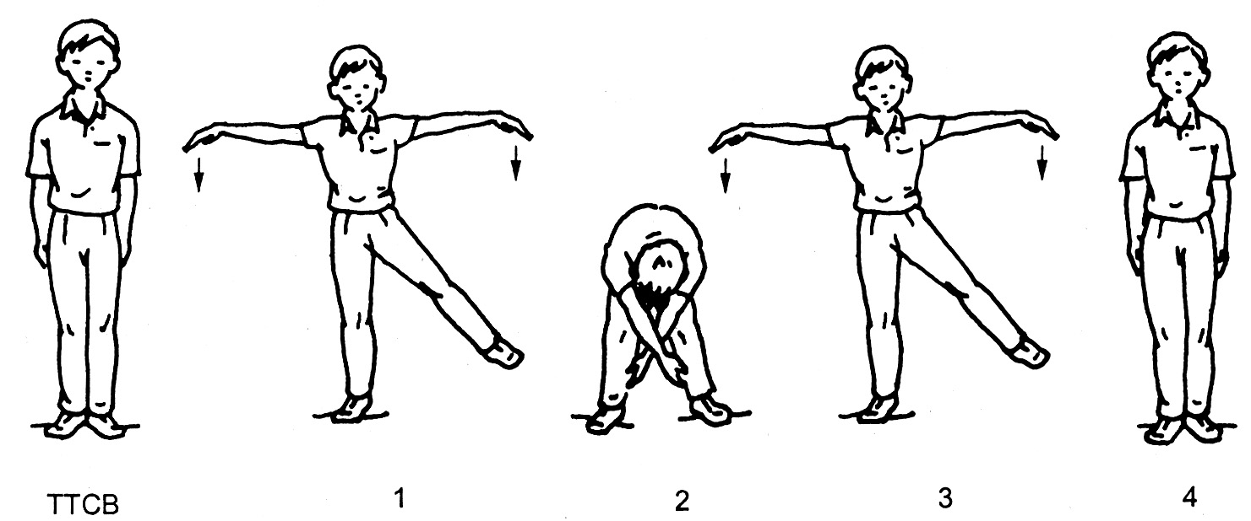
2, Học động tác điều hòa
TTCB: đứng nghiêm
N1: Đưa chân trái sang bên( thả lỏng chân, bàn chân không chạm đất), đồng thời 2 tay dang ngang,bàn tay sấp(thả lỏng cổ tay)
N2: Hạ bàn chân xuống thành tư thế đứng 2 chân rộng bằng vai, đồng thười gập thân sâu và thả lỏng, 2 tay đan chéo nhau,thả lỏng cổ tay.
N3: về nhịp 1
N4: về tư thế chuẩn bị
Notes:
í

Slide 5
III, Hoàn thiện bài thể dục
Ôn lại tất cả các động tác đã học:
Động tác vươn thở
Động tác tay
Động tác chân
Động tác lưng bụng
Động tác phối hợp
Động tác thăng bằng
Động tác nhảy
Động tác điều hòa.

Slide 6
IV, Thả lỏng

